Slide 1
第4章 基本汇编语言程序设计

Slide 2
教学重点
综合应用第2章硬指令和第3章伪指令，第4章从程序结构角度展开程序设计，重点掌握：
分支结构程序设计
循环结构程序设计
子程序结构程序设计

Slide 3
4.1 顺序程序设计
顺序程序完全按指令书写的前后顺序执行每一条指令，是最基本、最常见的程序结构
例4.1 将一个字节数据以十六进制数形式显示
例4.2 自然数求和程序 求和公式：1+2+3+…+N=(1+N)*N/2
例4.3 移位操作
移位前：12 34 56 78 87 65 43 21h
移位后：34 56 78 87 65 43 21 00h

Slide 4
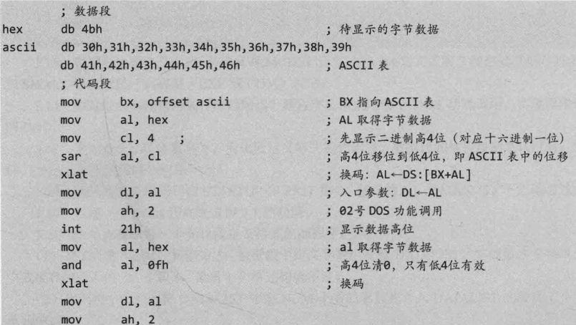
例4.1 一个字节数据转换成十六进制形式显示
BX<-ascii
30h ‘0’
31h ‘1’
32h
33h
34h
35h
36h
37h
38h
39h
41h ‘A’
42h ‘B’
43h
44h
45h
46h
BX+0
分析：一个字节二进制8位，对应十六进制2位，显示时需要转换成ASCII码。不直接进行转换，而是通过查表，利用换码指令XLAT实现ASCII码转换，然后逐位显示。
4
0的ASCII 30h
a的ASCII是61h
b的ASCII是62h
A的ASCII是41h
B的ASCII是42h
BX+4
A的ASCII码从41H开始，
a的ASCII码从61h开始
b
BX+b(11)

Slide 5

例4.2 自然数求和程序
求 1+2+3+…+N=(1+N)*N/2
;数据段
Num dw 3456 ;假设一个n值（小于2^16-2）
Sun dd?
;代码段
mov ax, num; ;ax=n=0D80H
add ax,1 ;也可改为Inc ax; ax=n+1=0D81H
mul num ;dx.ax=(1+n)*n ; dx=00B6,ax=4D80
shr dx,1 ;32位逻辑右移一位，相当于除2
rcr ax,1 ;dx.ax=dx.ax/2; 此处能否使用ror指令？
mov word ptr sum,ax
mov word ptr sum+2, dx ;按小端方式保存
字长16位，可以表示的最大整数是65535

Slide 6
例4.3 移位操作
.data
qvar dq 1234567887654321h
.code
mov al,byte ptr qvar[6]
mov byte ptr qvar[7],al
mov al,byte ptr qvar[5]
mov byte ptr qvar[6],al
mov al,byte ptr qvar[4]
mov byte ptr qvar[5],al
mov al,byte ptr qvar[3]
mov byte ptr qvar[4],al
12
qvar[7]
34
qvar[6]
mov al,byte ptr qvar[2]
mov byte ptr qvar[3],al
mov al,byte ptr qvar[1]
mov byte ptr qvar[2],al
mov al,byte ptr qvar[0]
mov byte ptr qvar[1],al
mov byte ptr qvar[0],0
56
qvar[5]
78
qvar[4]
87
qvar[3]
65
qvar[2]
43
qvar[1]
21
qvar[0]
00

Slide 7
4.2 分支程序设计
分支程序根据条件是真或假决定执行与否
判断的条件是各种指令，如CMP、TEST等执行后形成的状态标志
转移指令Jcc和JMP可以实现分支控制；还可以采用MASM 6.x提供的条件控制伪指令实现
例题：
单分支
双分支
多分支

Slide 8
4.2.1单分支结构
条件成立跳转，否则顺序执行分支语句体；注意选择正确的条件转移指令和转移目标地址
JCC条件满足
Y
N
分支语句体
图4-1 单分支结构的流程图

Slide 9
例题：计算有符号数的绝对值
做法1：计算AX的绝对值
cmp ax,0
jns nonneg ;分支条件：AX≥0
neg ax ;条件不满足，求补
nonneg: mov result,ax ;条件满足
做法2：计算AX的绝对值
cmp ax,0
jl yesneg ;分支条件：AX＜0
jmp nonneg ;条件不满足，转nonneg
yesneg: neg ax ;条件满足，即负数求补
nonneg: mov result,ax ;条件满足
N
AX<0
Y
Neg ax
Result<-ax

Slide 10
例题：无符号数除以2
将AX中存放的无符号数除以2，如果是奇数，则加1后除以2
test ax,01h ;测试AX最低位
jz even ;最低位为0：AX为偶数
add ax,1 ;最低位为1： AX为奇数（odd number），需要加1
even: rcr ax,1 ;AX←AX÷2
;如果采用SHR指令，则不能处理AX＝FFFFH的特殊情况
AX=FFFFH+1=10000H ÷2=2^15=32K=32768
1->CF
CF->0000H

Slide 11
4.2.2双分支结构
条件成立跳转执行第2个分支语句体，否则顺序执行第1个分支语句体。注 意第1个分支体后一定要有一个JMP指令跳到第2个分支体后
JCC 条件满足
Y
N
分支语句体1
JMP
分支语句体2
图4-2 双分支结构的流程图

Slide 12
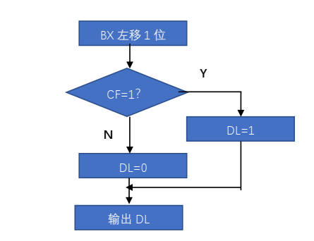
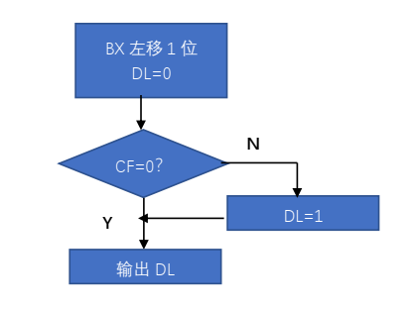
例题：将数据最高位进行显示，为0显示0，为1显示1.
难点：
编写分支程序必须留心分支的开始点和结束点
双分支对应代码：
shl bx,1 ;BX最高位移入CF标志
jc one ;CF=1,即最高位为1，转移
mov dl,’0’ ; CF=0, 即最高位为0，
DL<-’0’
jmp two
one: mov dl,’1’
two: mov ah,2
int 21h
单分支对应代码：
mov dl, ‘0’
shl bx,1
Jnc two
mov dl,’1’
Two: mov ah,2
int 21h

Slide 13
例4.3 判断方程ax²+bx+c=0有无实根,若有，字节变量TAG=1，否则TAG=0（设a,b,c均为字节变量，-127 ~+127）
分析：二元一次方程有根的条件是b²-4ac>=0,因而算法中心是计算b²和4ac,之后进行比较。
;dataseg
_a db ?
_b db ?
_c db ?
Tag db ?
;codeseg
mov al,_b
imul al
mov bx,ax ;bx中为b2
mov al,_a
imul _c
mov cx,4
imul cx ;ax中为4ac(按照题目假设dx不含有效数据)
cmp bx,ax
jge yes
mov tag,0
jmp done
yes: mov tag, 1
done:

Slide 14
例题：单分支与双分支
;寄存器AL中是字母Y或y，则令AH＝0；否则令AH＝－1
cmp al,’Y’ ;AL是大写Y否？
jz next ;是，转移
cmp al,’y’ ;AL是小写y否？
jz next ;是，转移
mov ah,-1 ;不是Y或y，则AH＝－1，结束
jmp done ;一定要跳过另一个分支体
next: mov ah,0 ;是Y或y，则AH＝0，结束
done: ...

Slide 15
4.2.3多分支程序设计
多个条件对应各自的分支语句体，哪个条件成立就转入相应分支体执行。
多分支可以化解为双分支或单分支结构的组合，例如：
or ah,ah ;等效于cmp ah,0
jz function0 ;ah＝0，转向function0
dec ah ;等效于cmp ah,1
jz function1 ;ah＝1，转向function1
dec ah ;等效于cmp ah,2
jz function2 ;ah＝2，转向function2

Slide 16
4.2.3 多分支程序设计
地址表形成多分支
需要在数据段事先安排一个按顺序排列的转移地址表
输入的数字作为偏移量。因为只有2个字节16位偏移地址，所以偏移量需要乘2
关键是要理解间接寻址方式JMP指令
table dw disp1, disp2, disp3, disp4, ...
地址表
分支1地址
分支2地址
...

Slide 17
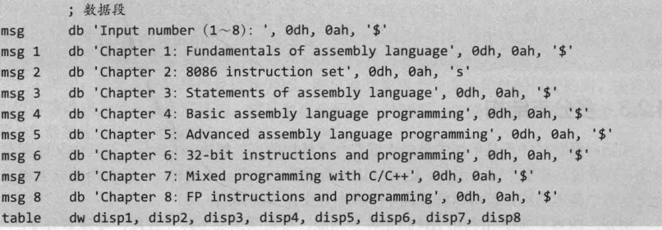
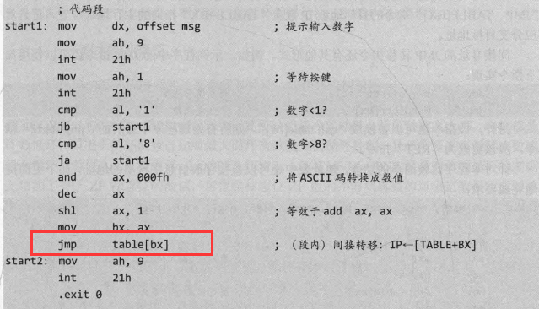
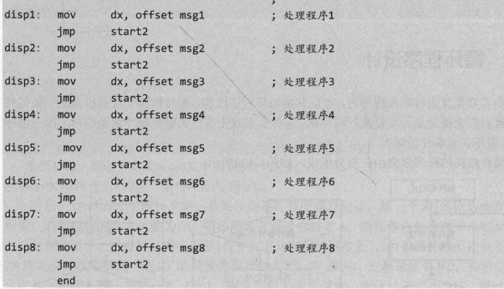
例4.4 程序根据键盘输入的1-8数字转向不同的处理程序段
ax*2->ax;
因为dsip1,disp2,...disp8都是word
I:Table 中存放的是跳转指令的偏移地址
修改为ret
相当于jmp disp1..disp2…disp8
可改为：
Call table[bx]
JMP指令可采用下述等效形式：
add bx, offset table ;计算偏移地址
Jmp word ptr[bx] ;多分支跳转

Slide 18
地址表中可直接存放信息字符串的地址：
II:Table 中存放的是字符串的偏移地址
table dw msg1,msg2,...,msg8 ;地址表
...
dec ax
；地址偏移量从0开始，因而减1是为了对齐
shl ax,1
；乘2，对应dw
mov bx,ax
mov dx, table[bx]
； 获得信息字符串地址
mov ah,9
；调用9号中断，显示字符串
int 21h
table+0
table+2
table+4
table+6
table+8
table+10
table+12
table+14
disp1
disp2
disp3
disp4
disp5
disp6
disp7
disp8
因为数字1~8对应的分支指令地址分别存放在table+0~table+14的表地址中，
故：需要确定数字1~8与偏移地址的对应关系
即为： table+(No-1)*2
对应： dec ax;
shl ax,1

Slide 19
4.3 循环程序设计
循环结构一般是根据某一条件判断为真或假来确定是否重复执行循环体
循环指令和转移指令可以实现循环控制；还可以采用MASM 6.x提供的循环控制伪指令实现
三种结构abc
三要素
循环初始部分
循环体
循环控制部分
（关键点和难点）
循环初始化
循环语句体
循环条件不满足
Y
循环语句体
（含条件修改）
Y
循环条件满足
N
Y
循环语句体
N
循环条件满足
N
(b) 先循环后判断结构
(a) 循环程序流程
(b) 先判断后循环结构
图4-4 循环程序结构

Slide 20
4.3.1计数控制循环
通过次数控制循环
循环次数固定
例4.5 计算1~100数字之和，并将结果存入变量SUM中
分析：完成100个数字之和，进行累加100次，典型的计数控制循环
;dataseg
sum dw ;
;codeseg
xor ax,ax
mov cx,100
again: add ax,cx
loop again
mov sum,ax
先循环，后判断？
先判断，后循环？

Slide 21
课后习题4.12：用二进制显示从键盘输入的一个字符的ASCII码
mov ah,1 ;从键盘输入一个字符
int 21h
mov bl,al ;BL←AL＝字符的ASCII码
;DOS功能会改变AL内容，故字符ASCII码存入BL
mov ah,2
mov dl,':’
;显示一个冒号，用于分隔
int 21h
mov cx,8 ;CX←8（循环次数）
again:shl bl,1;左移进CF，从高位开始显示
mov dl,0 ;MOV指令不改变CF
adc dl,30h ;DL←0＋30H＋CF
;CF若是0，则DL←'0'；若是1，则DL←'1'
mov ah,2
int 21h ;显示
loop again ;CX减1，如果CX未减至0，则循环

Slide 22
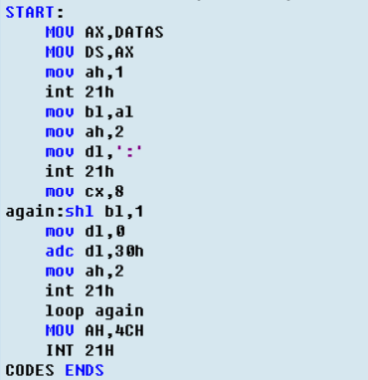


习题4.12：用二进制显示从键盘输入的一个字符的ASCII码
运行结果：输入字符7，显示其ASCII的二进制形式，7的ASCII为37H，故输出00110111
运行结果：输入字符A，显示其ASCII码的二进制形式，A的ASCII码为41H，故输出01000001

Slide 23
例4.6 确定字变量wordX中1的最低位数（0-15），并将结果存放于变量byteY中，若没有为1的位，则byteY=-1
分析：对wordX中的16位，从低到高依次循环测试，因而，循环次数最大16。采用循环移位指令，通过ZF进行判断；若ZF=0，则结果非0，说明被测位为1，结束；若ZF=1，未找到，继续移位。
;dataseg
wordx dw 56
bytey db?
;codeseg
mov ax, wordx
mov cx,16
mov dl,-1
依次将操作数各位通过ror移动到最低位，然后与1相与进行判断
ZF实际上反映的是TEST指令执行后的标志位情况,而不是ror指令执行后标志位的状态
again: inc dl
test ax,1 ;每次都测试最低位
ror ax,1 ;循环指令不影响ZF；为何不能使用SHR
loope again ; CX<>0 且 ZF=1（测试位为0）；继续循环
je notfount ; CX=0 且 ZF=1 , 结束循环
mov bytey,dl; ZF=0,即找到1
Jmp done
notfound : mov bytey, -1 ;ZF=1,测试目标的16个位均为0
done:

Slide 24
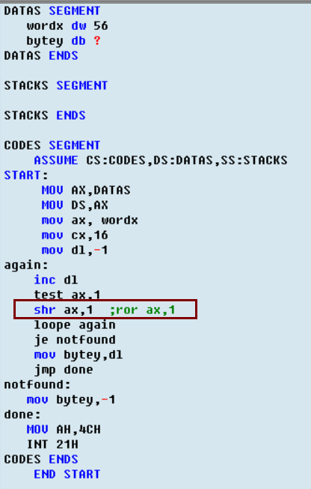


例4.6
ROR指令，运行结果
SHR指令，运行结果
尝试采用CF标志位，完成该任务

Slide 25
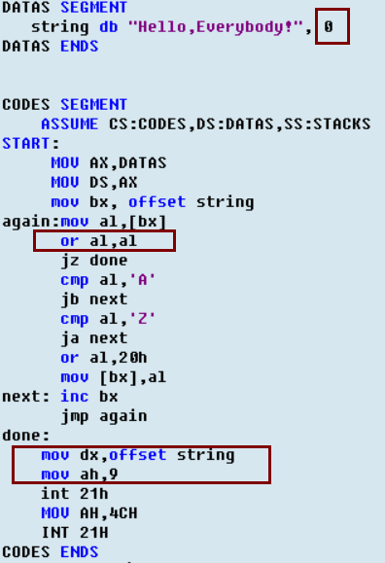

4.3.2 条件控制循环
利用条件转移指令支持的转移条件作为循环控制条件，成为条件控制循环；
可以构造更为复杂的循环程序结构。
例4.7 把一个字符串中所有大写字母改为小写字母，该字符串以’0’结尾
分析：循环次数不固定，采用条件控制，
大写改为小写：大写字母的D5=0，小写字母的D5=1.
字符串用’0’结尾，也可以用jcxz指令
利用9号中断，观察输出结果

Slide 26
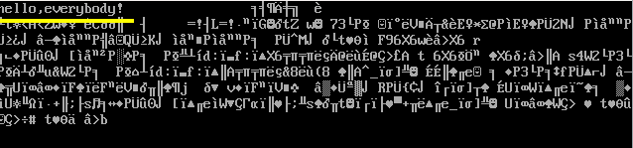
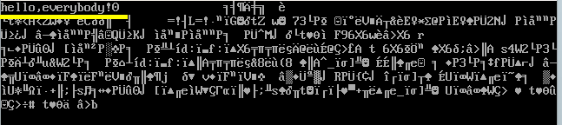

例4.7 把一个字符串中所有大写字母改为小写字母，该字符串以’0’结尾
I：结尾采用 0 结尾，调用9号中断输出，0不会输出，但会出现乱码
II：结尾采用 字符’0’ 结尾，调用9号中断输出，’0’会输出，也会出现乱码
III：结尾采用”$”

Slide 27
4.3.3 多重循环
例4.8 采用“冒泡法”，把一个长度已知的数组元素按从小到大排序。假设数组元素为无符号字节量。
“冒泡法”是一种排序算法，不是最优的算法，但它易于理解和实现
冒泡法从第一个元素开始，依次对相邻的两个元素进行比较，使前一个元素不大于后一个元素；将所有元素比较完之后，最大的元素排到了最后；然后，除掉最后一个元素之外的元素依上述方法再进行比较，得到次大的元素排在后面；如此重复，直至完成就实现元素从小到大的排序
这需要一个双重循环程序结构
冒泡排序法与选择排序法 - 知乎https://zhuanlan.zhihu.com/p/340460005
6 分钟速览 15 个经典排序算法 - 知乎https://www.zhihu.com/zvideo/1302527523591249920

Slide 28
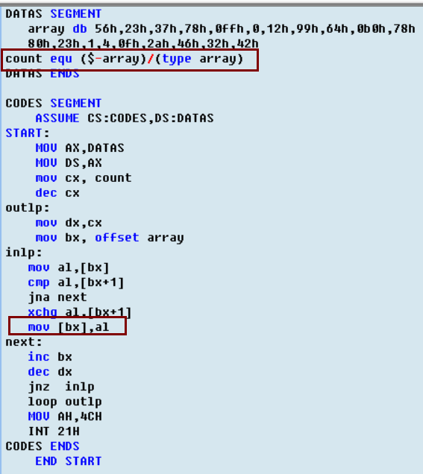
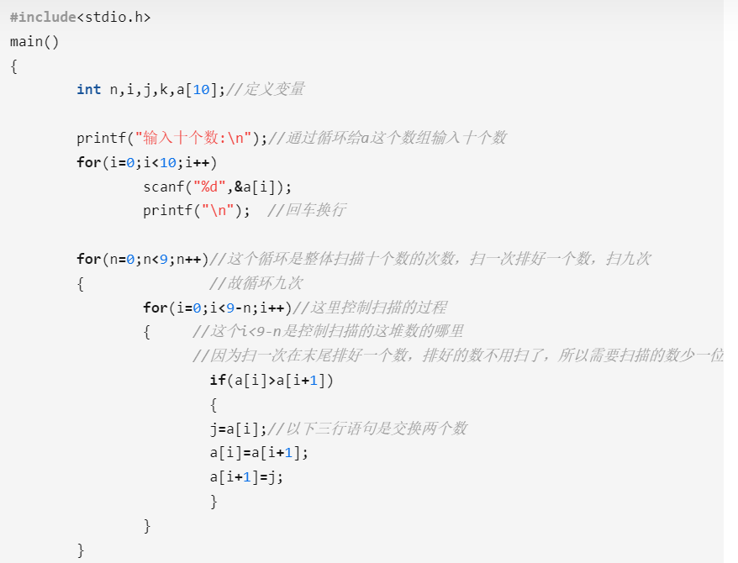

例4.8 源代码
C source code:

Slide 29
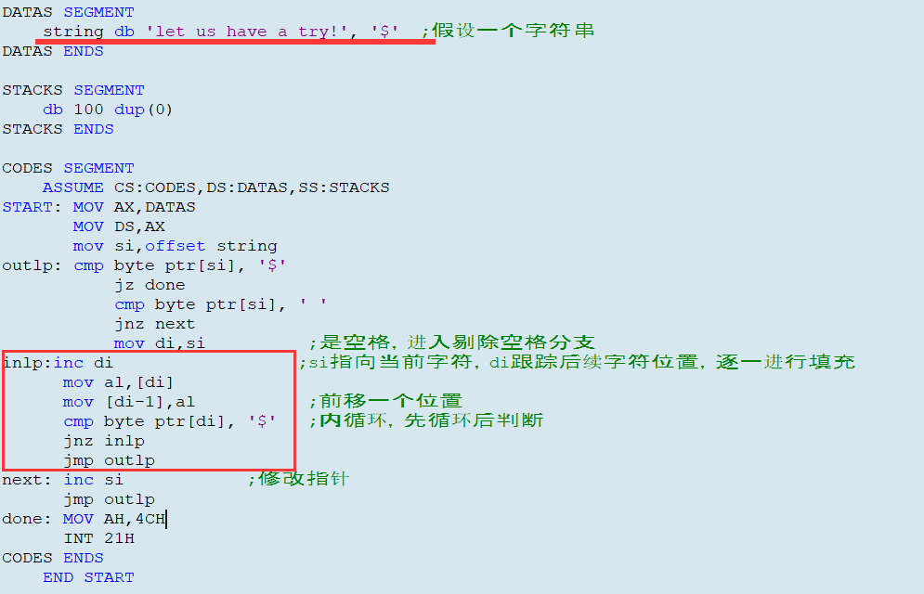

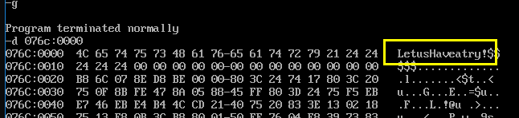
例4.9 现有一个以’$’结尾的字符串，要求剔除其中的空格字符
分析：任务1：剔除空格，以$作为结束的判断条件； 任务2：紧凑存储，即将不是空格的字符重新紧凑存储。
程序执行前：空格未压缩
程序执行后：空格已压缩 （压缩4个空格）

Slide 30
4.3.4 串操作类指令
串操作指令是8086指令系统中比较独特的一类指令，采用比较特殊的数据串寻址方式，常用在操作主存连续区域的数据时
主要熟悉：
MOVS STOS LODS
CMPS SCAS REP
REPZ/REPE REPNZ/REPNE
特殊寻址方式
源操作数采用SI间接寻址，默认在DS，允许段跨越
目的操作数采用DI间接寻址，默认在ES，不允许段跨越
每执行一次串操作，SI，DI自动修改，+/-1或+/-2
字节为单位，修改1，字为单位，修改2
方向标志DF=0，为+
方向标志DF=1，为-

Slide 31
1.串传送类指令
MOVS 串传送，将数据段中的字节或字数据，传送至ES段
movsb ;字节串传送：es:[di]<-ds:[si], si+-1->si,di+-1->di
movsw ; 字串传送： es:[di]<-ds:[si], si+-2->si,di+-2->di
STOS串存储指令，将AL或AX内容存入ES指向的段
stosb ; 字节串存储： es:[di]<-al, di+-1->di
stosw ; 字串存储： es:[di]<-ax, di+-2->di
LODS串读取指令，将数据段DS中的字节或字读到AL或AX
lodsb ; 字节串读取 al<-ds: [si], si+-1->si
Lodsw; 字串读取 al<-ds: [si], si+-2->si
REP重复前缀指令，配合串操作指令，利用CX存放数据串长度，
rep ; 每执行一次串指令，CX-1，直到CX=0，重复执行结束

Slide 32
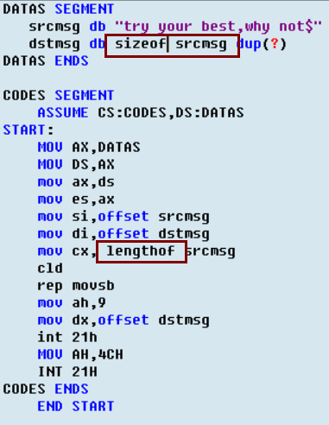

例4.10 将数据段SRCMSG指示的字符串传送到DSTMSG指示的主存区
如果字符串很长，可采用MOVSW传送，即一次传送一个word；以字为单位传送，此时要考虑长度问题，整数个字先传送，剩余的按照字节传送
mov dx,cx ;字符串长度，转存DX
shr cx,1 ;长度除以2
rep movsw ;以字为单位重复传送
mov cx,dx
and cx,01b ;求出剩余的字符串长度
rep movsb ;以字节为单位传送剩余字符
运行结果：

Slide 33
例4.11 设置显示缓冲区
串存储指令STOSB/STOSW常用于主存的填充
例4.11：在DOS的标准显示模式下，屏幕由25行，80列字符组成。每个字符由2个字节控制显示，高字节为字符属性字节，低字节为字符的ASCII码。从逻辑地址B800H：0000H开始的显示缓冲区，每个字单元内容对应一个显示字符，共25*80个字单元。
本例将B800:000H开始的25*80个字单元全部填入0720H，实现清除屏幕的目的（相当于CLS）
.model tiny
.code
.startup
mov dx, 0b800h
mov es,dx
mov di,0 ; 设置ES：DI=B800:0000h
mov cx, 25*80
mov ax,0720h ;高位字节07H代表黑底白字，低位字节20H，显示空格字符；
cld
rep stosw ; ax->es:di; di+1->di ; dec cx
.exit 0
end

Slide 34
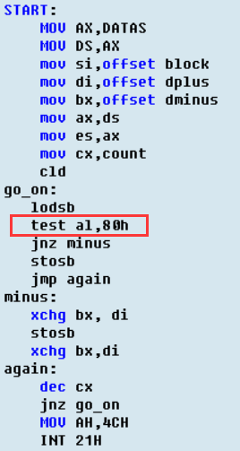

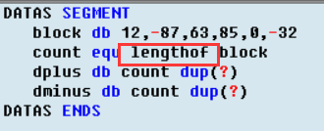

例4.12 数据段DS中有一个数据块，具有COUNT字段，起始地址为BLOCK。现在要把其中的正负数分开，分别存入同一个段的两个缓冲区。存放正数的起始地址为DPLUS，存放负数的起始地址为DMINUS。
原始数据分布状态：
12 -87 63 85 0 -32
数据正负分区后分布状态：
尝试初始化不同的数据情况，观察分区结果
正数 负数

Slide 35
2.串检测指令
CMPS和SCAS
串比较指令CMPS用源操作串减去目的数据串，以比较两者间关系
cmpsb ;字节串比较：DS:[SI]-ES:[DI], 然后SI+-1->SI,DI+-1->DI
cmpsw; 字串比较：DS:[SI]-ES:[DI], 然后SI+-2->SI,DI+-2->DI
串扫描指令SCAS用AL或AX内容减去目的数据串，以比较两者间的关系
scasb ;字节串扫描：AL-ES:[DI], 然后DI+-1->DI
scasw; 字串扫描：AX-ES:[DI], 然后DI+-2->DI
REPE(REPZ)用在CMPS和SCAS之前，利用CX保存数据串长度，同时判断比较是否相等，可以理解为“当数据串没有结束（CX<>0），并且串相等ZF=1，则继续比较”。
repe/repz
REPNZ(REPNE)当数据串没有结束（CX<>0），并且串不相等ZF=0，则继续比较

Slide 36
2.串操作指令
设置SI、DI、CX以及DF
N
重复前缀
Y
CX=0？
Y
在执行串操作指令前，重复前缀指令先判断CX是否为0，为0结束；否则进行减1操作，并执行串操作指令；最后判断ZF标志是否符合继续循环的条件。
CX-1—>CX
串操作指令
SI+-1/2
DI+-1/2
CMPS/SCAS
Y
与ZF相同
N
REPE(REPZ)用在CMPS和SCAS之前，利用CX保存数据串长度，同时判断比较是否相等，可以理解为“当数据串没有结束（CX<>0），并且串相等ZF=1，则继续比较”。
REPNZ(REPNE)当数据串没有结束（CX<>0），并且串不相等ZF=0，则继续比较
N
Y
Y
重复前缀
N
下一条指令
图4-6 重复串操作的流程图

Slide 37

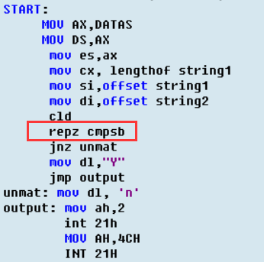
例4.13 比较数据段两个等长字符串是否相同，相同显示Y, 不同显示N
若不使用重复前缀，需要编写成循环结构，如下：
again:cmpsb
jnz unmat
loop again
指令“REPZ CMPSB”结束重复执行的情况有两种：
出现不相等的字符，ZF=0
比较完所有字符，CX=0。在这种情况下，对最后比较的一对字符又有两种可能：
最后一个字符不等，ZF=0
最后一个字符相等，ZF=1
所以，重复比较结束后，指令JNE的条件成立，表示字符串不相等

Slide 38
例4.14 在字符串中查找“空格”字符
假设该字符串在附加段，首地址由STRING指示，具有COUNT字节。字符串不含空格，则继续执行，包含空格，则转到FOUND执行。代码段部分如下：
mov di, offset string
mov al, ‘ ‘
mov cx,count
cld
repnz scasb ;搜索
je found ;发现空格，ZF=1，转移到found
… ;不含空格，则继续执行
found:….

Slide 39
4.4 子程序设计
把功能相对独立的程序段单独编写和调试，作为一个相对独立的模块供程序使用，就形成子程序
子程序可以实现源程序的模块化，可简化源程序结构，可以提高编程效率
子程序设计要利用过程定义伪指令
参数传递是子程序设计的重点和难点
子程序可以嵌套
一定条件下，还可以递归和重入

Slide 40
4.4.1 过程定义伪指令
过程名一般由伪指令PROC和ENDP组成
过程名 proc [near|far]
...
过程名 endp
过程名（子程序名）为符合语法的标识符
NEAR属性（段内近调用）的过程只能被相同代码段的其他程序调用
FAR属性（段间远调用）的过程可以被相同或不同代码段的程序调用
对简化段定义格式，在微型、小型和紧凑存储模型下，过程的缺省属性为near；在中型、大型和巨型存储模型下，过程的缺省属性为far
对完整段定义格式，过程的缺省属性为near
用户可以在过程定义时用near或far改变缺省属性

Slide 41
子程序的常见格式
subname proc ;具有缺省属性的subname过程
push ax ;保护寄存器：顺序压入堆栈
push bx ;ax/bx/cx仅是示例
push cx
… ;过程体
pop cx ;恢复寄存器：逆序弹出堆栈
pop bx
pop ax
ret ;从栈顶取回返回地址CS:IP, 过程返回
subname endp ;过程结束

Slide 42
例：无参数传递的子程序
子程序功能：实现光标回车换行 （子程序应安排在代码段的主程序外，主程序执行终止后的位置，即：返回操作系统后，汇编结束END伪指令前）
dpcrlf proc ;过程开始
push ax ;保护寄存器AX和DX
push dx
mov dl,0dh ;显示回车
mov ah,2
int 21h
mov dl,0ah ;显示换行
mov ah,2
int 21h
pop dx ;恢复寄存器DX和AX
pop ax
ret ;子程序返回
dpcrlf endp ;过程结束

Slide 43
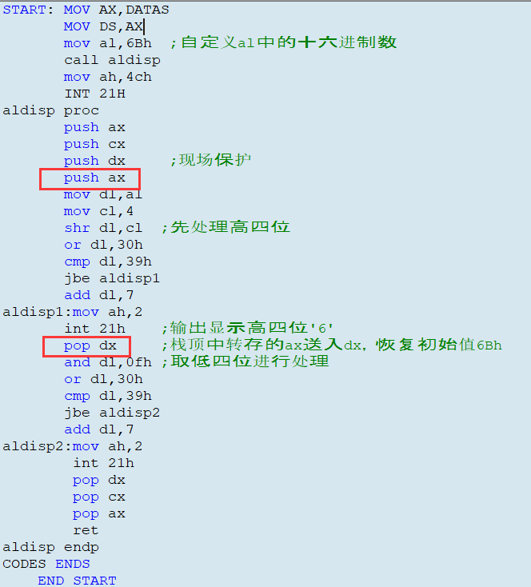
例4.15 编制一个过程，把AL寄存器中的二进制数用十六进制形式显示在屏幕上
分析：AL中8位二进制，先转换高4位，以ASCII码显示。然后转换低4位，参第2章例4.26.
问：
代码中出现的两个push ax和pop dx是什么意思？
若AL中的值改为通过键盘输入，此程序代码该如何修改？

Slide 44
具有多个出口的子程序
HTOASC proc
;将AL低4位表达的一位16进制数转换为ASCII码
and al,0fh
cmp al,9
jbe htoasc1
add al,37h ;是0AH～0FH，加37H
ret ;子程序返回
htoasc1: add al,30h ;是0～9，加30H
ret ;子程序返回
HTOASC endp

Slide 45
4.4.2 子程序的参数传递
入口参数（输入参数）：
主程序提供给子程序
出口参数（输出参数）：
子程序返回给主程序
参数的形式：
① 数据本身（传值）
② 数据的地址（传地址）
传递的方法：
① 寄存器 ② 变量 ③ 堆栈

Slide 46
4.4.2 子程序的参数传递
例4.16a 设ARRAY是10个元素的数组，每个元素是8位数据。试用子程序计算数组元素的校验和，并将结果存入变量RESULT中。所谓“校验和”，是指不记进位的累加，常用于检查信息的正确性。
分析： 入口参数：数组的逻辑地址（传址） 元素个数（传值） 出口参数：求和结果（传值）

Slide 47
用寄存器传递参数
把参数存于约定的寄存器中，可以传值，也可以传址。
子程序对带有出口参数的寄存器不能保护和恢复（主程序视具体情况进行保护）
子程序对带有入口参数的寄存器可以保护，也可以不保护；但最好一致
例4.16a
入口参数：CX＝元素个数，
DS:BX＝数组的段地址：偏移地址
出口参数：AL＝校验和

Slide 48
例4.16a
主程序
.model small
.stack
.data
count equ 10
array db 12h,25h,0f0h,03ah,3,68h,71h,0cah, 0ffh.90h
result db ?
.code
.startup
mov bx,offset array ;设置入口参数
mov cx, count
call checksum
mov result al ;处理出口参数
.exit 0
;入口参数：DS：BX=数组的段地址：偏移地址 CX=元素个数
;出口参数： AL=校验和
;说明： 除AX/BX/CX外，不影响其他寄存器
子程序
checksum proc
xor al,al
suma:add al,[bx]
inc bx
loop suma
ret
checksuma endp
end
注: 通用寄存器个数有限，导致传送参数过少。故经常使用寄存器传递存储地址的方式。

Slide 49
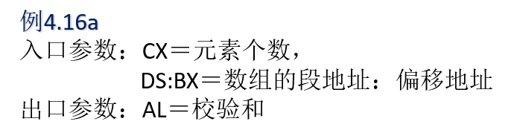
用变量传递参数
主程序和子程序直接采用同一个变量名共享同一个变量，实现参数的传递。
如果调用程序与被调用程序在同一个源文件中，只要设置好DS，则主程序和子程序共享数据段的变量。
如果两者不在同一个源文件中，则必须利用PUBLIC/EXTERN 进行声明，才能用变量传递参数（详见5.3）
例4.16b 采用变量传递参数，计算数组元素的校验和
分析：采用变量传递参数，本例共用COUNT、ARRAY和RESULT变量。主程序只要设置数据段DS，就可以调用子程序，子程序直接采用变量名访问数组元素。
入口参数：
count＝元素个数，
array＝数组名（段地址：偏移地址）
出口参数：
result＝校验和
变量传参
寄存器传参

Slide 50
例4.16b
子程序
checksum proc
push ax
push bx
push cx
xor al,al
mov bx, offset array
mov cx, count
sumb: add al,[bx]
inc bx
loop sumb
mov result, al
pop cx
pop bx
pop ax
ret
checksum endp
end
主程序
…. ; 与例4.16a前半部分相同
.code
.startup
call checksumb
.exit0
;计算字节校验和
;入口参数： array=数组名，count=元素个数，result存放结果

Slide 51
用堆栈传递参数
主程序将子程序的入口参数压入堆栈，子程序从堆栈中取出参数
子程序将出口参数压入堆栈，主程序弹出堆栈取得它们。
高级语言中进行函数调用时提供的参数，实质也是利用堆栈传递的。
一般而言，入口参数采用堆栈，出口参数采用寄存器传递。
例4.16c
入口参数：
顺序压入偏移地址和元素个数
出口参数：
AL＝校验和

Slide 52
例4.16C
…
.code
.startup
mov ax,offset array
push ax
mov ax,count
push ax
call checksumc
add sp,4 ；平衡堆栈 ；即恢复SP初始状态
mov result,al
.exit 0 入口参数：在堆栈压入数组的偏移地址和元素个数
cheksumc proc
push bp
mov bp, sp ；BP指向当前栈顶，用于取出入口参数
push bx ；保护使用的BX和CX寄存器
push cx
mov bx,[bp+6] ；BX<-SS:[BP+6]
mov cx,[bp+4] ；CX<-SS:[BP+4]
xor al,al
sumc: add al,[bx] ；求和： AL<-AL+DS:[BX]
inc bx
loop sumc
pop cx
pop bx
pop bp
ret ；此处也可利用ret 4，平衡堆栈
checksumc endp
end
分析：通过堆栈传递参数，主程序将数组的偏移地址和元素个数压入堆栈，然后调用子程序，子程序通过BP寄存器，从堆栈相应位置取出参数（非栈顶数据），求和后，用AL返回结果。因为共用数据段，所以没有传递数据段基地址。
执行完pop指令后，栈底还有4个字节，故而需要
sp+4->sp
即：栈顶指针还原，堆栈平衡
offset array
count
IP
BP
bx
cx
+6
+4
+2
<-BP=SP
<- sp
地址低端
图4-7 例4.16c的堆栈区

Slide 53
4.4.3 子程序的嵌套、递归和重入
pop ax ；转换al的低4位
call htoasc ；子程序调用（嵌套）
pop cx
pop ax
ret ；aldisp子程序返回
aldisp endp
htoasc proc ；将AL低4位表达的1位十六进制转换为ASCII码
push ax ；保护入口参数
push bx
push dx
mov bx,offset ascii ；BX指向ASCII码表
and al,0fh
xlat ascii 换码：AL<-CS:[BX+AL]
mov dl,al
mov ah,2
Int 21h
pop dx
pop bx
pop ax
ret ;htoasc子程序返回
Ascii db 30h, 31h,32h,33h,34h,35h,36h,37h,38h,39h
db 41h, 42h,43h,44h,45h,46h
htoasc endp
1. 子程序内包含子程序的调用就是子程序嵌套。嵌套深度（即嵌套的层次数）逻辑上没有限制。
例4.15 子程序嵌套
aldisp proc
push ax
push cx
push ax
mov cl,4
shr al,cl
call htoasc

Slide 54
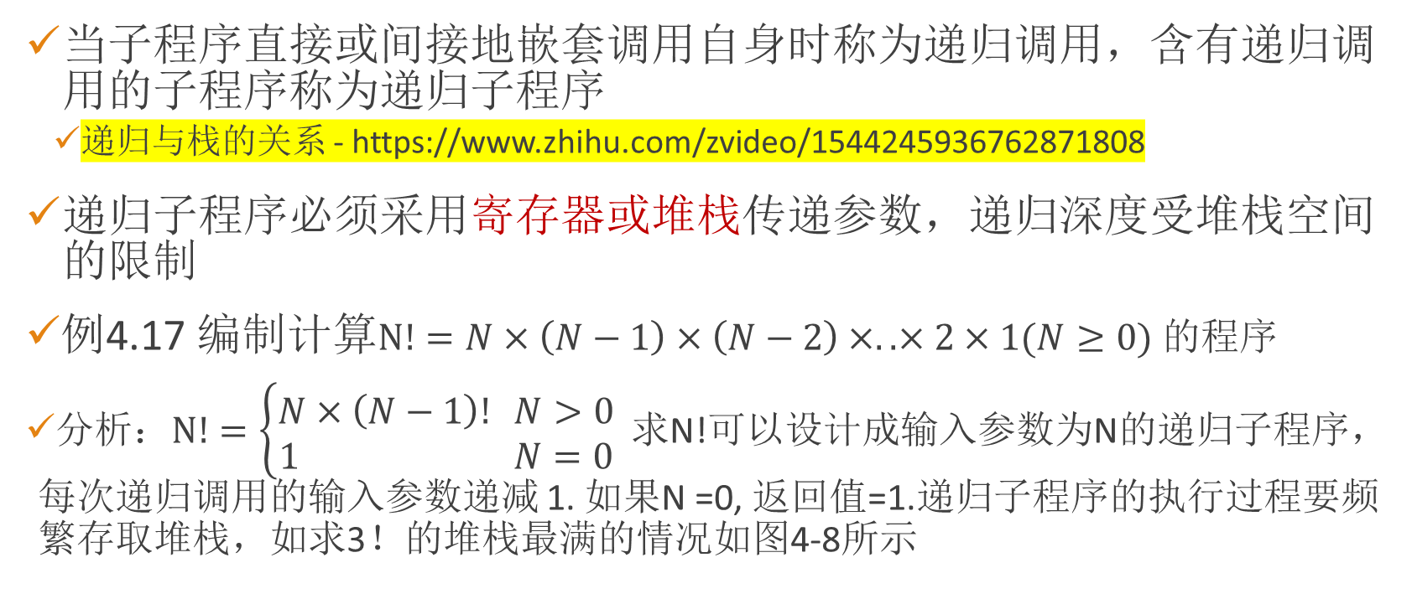
2. 子程序的递归
当子程序直接或间接地嵌套调用自身时称为递归调用，含有递归调用的子程序称为递归子程序
递归与栈的关系 - https://www.zhihu.com/zvideo/1544245936762871808
递归子程序必须采用寄存器或堆栈传递参数，递归深度受堆栈空间的限制
例4.17 编制计算$N!=N×\left(N−1\right)×\left(N−2\right)×..×2×1(N≥0)$ 的程序
分析：$N!=\left\{\begin{aligned}N×\left(N−1\right)! N>0 \\ 1 N=0\end{aligned}\right.$ 求N!可以设计成输入参数为N的递归子程序，每次递归调用的输入参数递减 1. 如果N =0, 返回值=1.递归子程序的执行过程要频繁存取堆栈，如求3！的堆栈最满的情况如图4-8所示

Slide 55
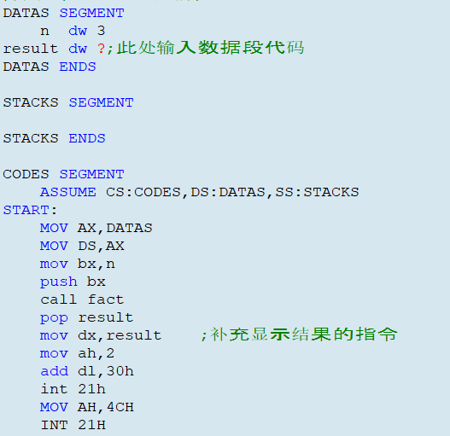
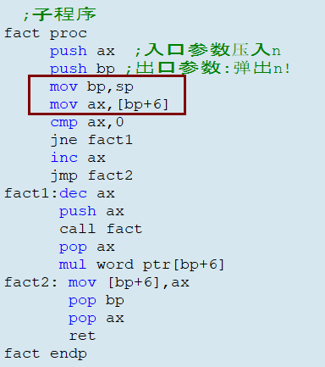
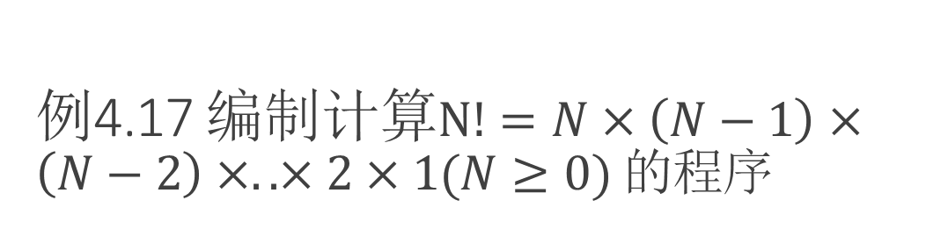
例4.17 编制计算$N!=N×\left(N−1\right)×\left(N−2\right)×..×2×1(N≥0)$ 的程序
3！
栈底
+6
+4
+2
BP1
BP2
BP3
BP4
3
IP（主程序）
AX（原始）
BP（原始）
2
IP
AX
BP1
1
IP
AX
BP2
0
IP
AX
BP3
bp=sp
2！
1！
0！
图4-8 例4.17的堆栈区

Slide 56
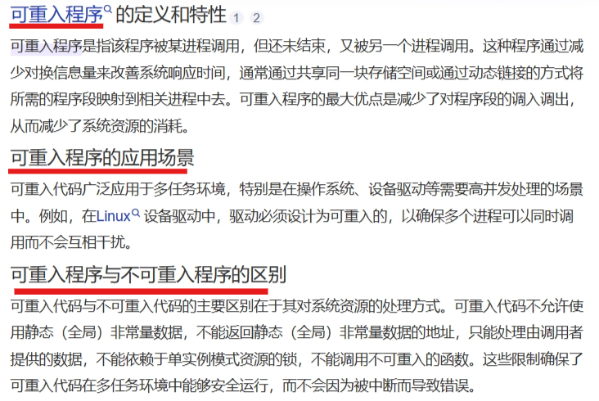
3. 子程序的重入
子程序的重入是指子程序被中断后又被中断服务程序所调用，能够重入的子程序称为可重入子程序。在子程序中，注意利用寄存器和堆栈传递参数和存放临时数据，而不要使用固定的存储单元（变量），就能够实现重入。
一个可重入的函数简单来说就是可以被中断的函数，也就是说，可以在这个函数执行的任何时刻中断它，转入OS调度下去执行另外一段代码，而返回控制时不会出现什么错误。
子程序的重入不同于子程序的递归。重入是被动地进入，而递归是主动地进入；重入的调用间往往没有关系，而递归的调用间却是密切相关的。递归子程序也是可重入子程序。

Slide 57
4.4.4 子程序的应用
例题4.18：从键盘输入有符号十进制数
子程序从键盘输入一个有符号十进制数；
子程序还包含将ASCII码转换为二进制数的过程；
判断输入数据的正负，并用一个寄存器记录下来
输入0-9数字（ASCII码），减掉30H转换为二进制数
将前面输入的数值乘10，并与刚输入的数字相加得到新的数值
重复②③步，直到输入一个非数字字符结束
如果是负数进行求补，否则直接将数值保存
输入时，负数用“－”引导，正数直接输入或用“＋”引导；
子程序用寄存器传递出口参数，主程序调用该子程序输入10个数据

Slide 58
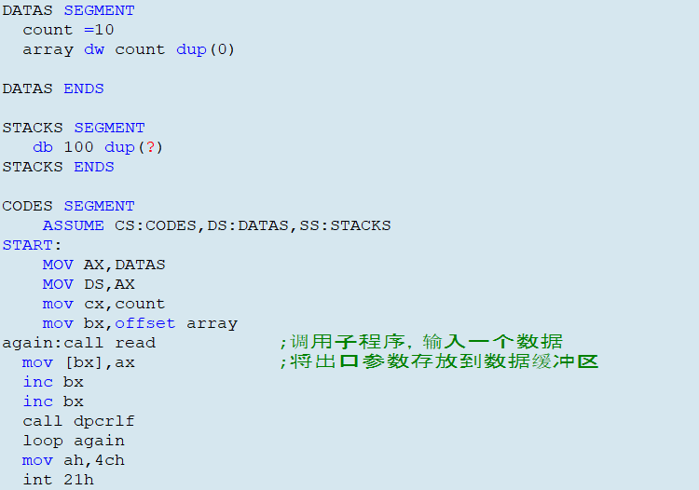
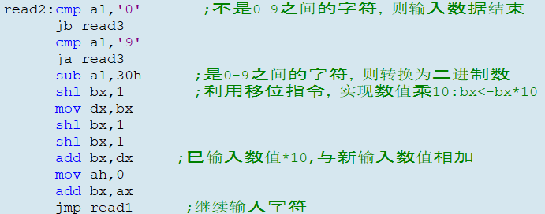
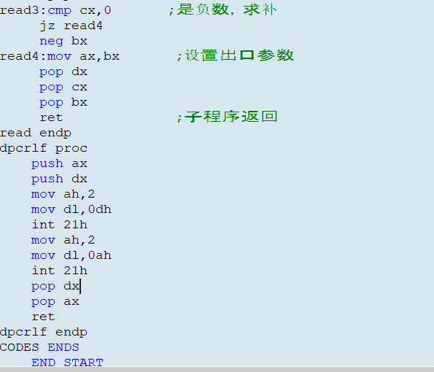
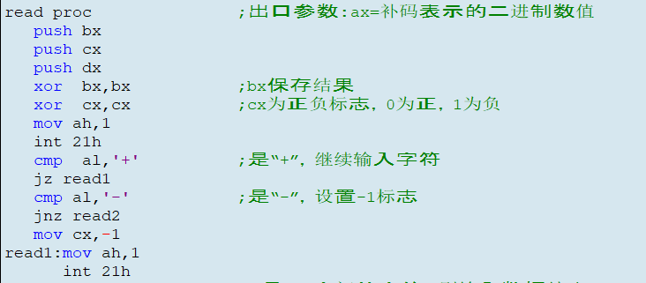
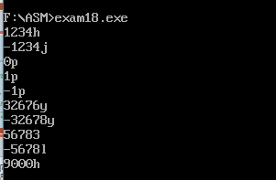
运行输入状态：

Slide 59
例4.19 向显示器输出有符号十进制数的子程序
分析：子程序在屏幕上显示一个有符号十进制数，负数用“—” 引导，子程序还包含将二进制数转换为ASCII码的过程，其算法如下：
判断数据是零、正数或负数，是零显示“0”退出
是负数，显示“—”，求数据的绝对值
数据除以10，余数加30H转换为ASCII码压入堆栈
重复步骤③，直到商为0结束
依次从堆栈弹出各位数字，进行显示

Slide 60
例4.19 向显示器输出有符号十进制数的子程序
子程序
主程序
Y
0？
显示’0’退出
从数据区取操作数
N
负数（-）？
Y
call
显示’-’
调用子程序显示一个数据
N
栈底设置特殊值，作为判断该数据串的结束标志
调整指针
ret
N
除10取余数，并将之转换为ASCII码后，推入堆栈，直至商为0
结束否？
Y
数据串依次出栈，显示，返回主程序
例4.19 程序流程图

Slide 61
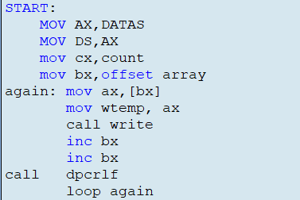
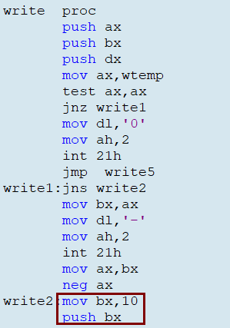
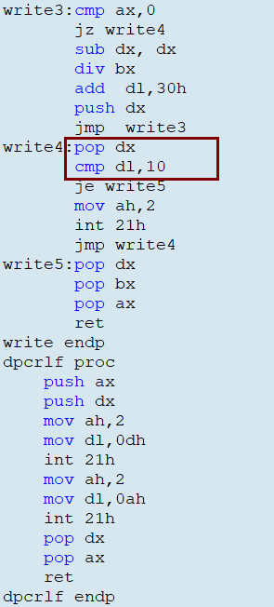

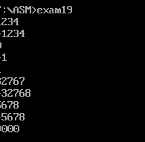
；显示有符号十进制数的通用子程序：write
；入口参数：共享变量wtemp
；取出显示数据
；判断数据是零，正数或负数
；是0，显示“0”后退出
；是负数，显示“-”
：AX数据暂存BX
；数据求补（绝对值）
；10压入堆栈，作为退出标志
；数据（商）为0，转向显示
；扩展被除数DX.AX
；数据除以10：DX.AX/10
；余数（0-9）转换成ASCII
；数据各位先低位再高位压入堆栈
；数据各位先高位再低位弹出堆栈
；是结束标志10，则退出
；进行显示
入口参数存放到共享变量
Call write:调用子程序，显示一个数据
Call dpcrlf:光标回车换行以便显示下一个数据
程序运行结果：

Slide 62
例4.20 计算有符号数平均值的子程序
分析：子程序将16位有符号二进制数求和，然后除以数据个数，得到平均值。为了避免溢出，被加数要进行符号扩展，得到倍长数据（大小没有变化），然后求和。采用16进制二进制数表示数据个数，最大是2^16，这样扩展到32位二进制数表达累加和，不再会出现溢出
子程序的入口参数利用堆栈传递，主程序需要压入数据个数和数据缓冲区的偏移地址。子程序通过BP寄存器从堆栈段相应位置取出参数（非栈顶数据），子程序的出口参数用寄存器AX传递，如图4-9所示。主程序提供10个数据，并保存平均值
+6
+4
+2
←BP=SP
地址低端
offset array
count
IP
BP
图4-9 利用堆栈传递参数

Slide 63
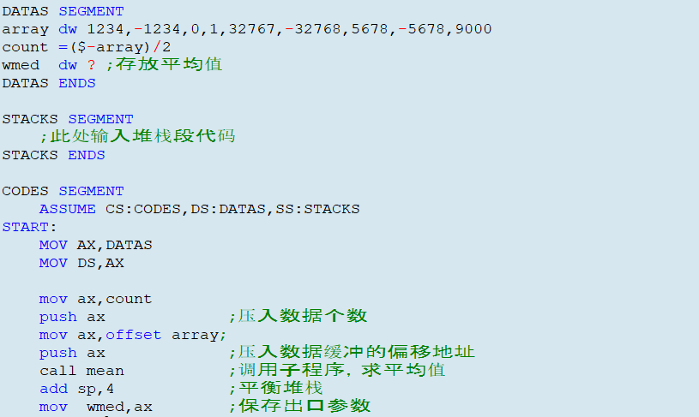
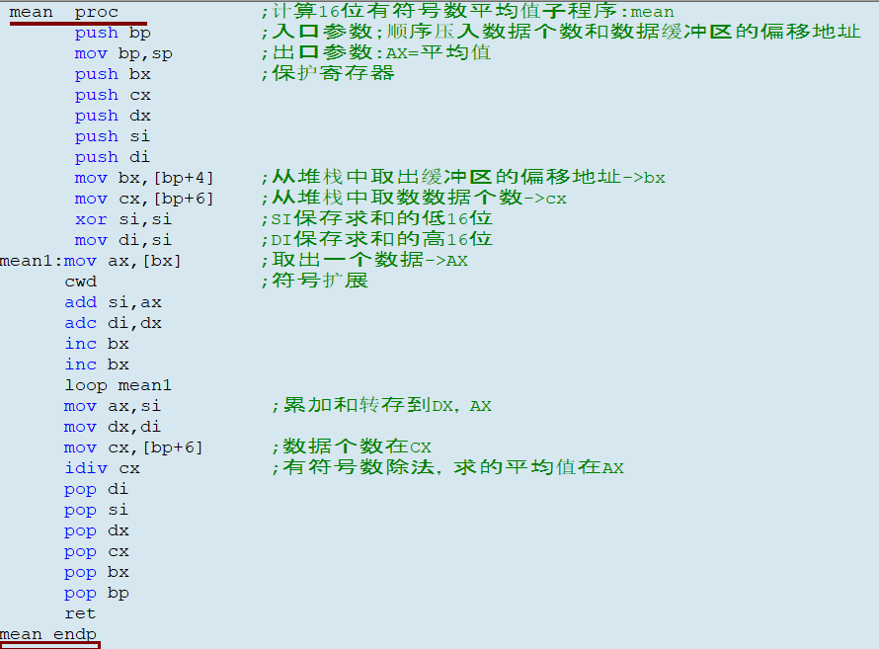
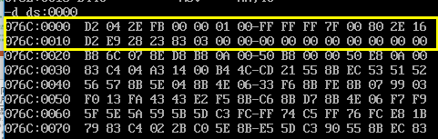
ds:0014

